Slide 1



Procedimientos para el uso del;
Mecanismo de Quejas,
Reclamos y
Manejo de Conflictos (MQRC)

Slide 2


Razón de ser de este documento
La principal razón de este documento es servir como un manual de procedimientos para que el público general conozca cómo funciona el Mecanismo de Quejas, Reclamos y Conflictos (MQRC) en el marco del Programa REDD+. Sin embargo, su objetivo principal es ser una guía práctica para los técnicos de las Entidades Ejecutoras, facilitando su labor de orientación. Se espera que estos técnicos promuevan entre los productores y demás personas el uso del Mecanismo, cuyo propósito es garantizar el flujo de información y el respeto a los derechos ciudadanos..

Slide 3

¿Qué es el MQRC?
El MQRC es un conjunto de reglas y procedimientos que deben respetarse para la recepción, registro y manejo de las quejas, reclamos y eventualmente conflictos, a través de una red institucional e informática y con la amplia participación ciudadana.
¿Que se busca con EL MQRC ?
Resolver problemas a tiempo y de forma eficiente: El MQRC busca detectar y solucionar los problemas rápidamente, antes de que se hagan más grandes, evitando conflictos que consuman muchos recursos.
b) Detectar problemas frecuentes o estructurales: Al revisar las quejas que recibe, el sistema puede identificar situaciones que se repiten o están creciendo, lo que ayuda a mejorar los procesos y la forma en que se aplican los proyectos.
c) Mejorar los resultados de REDD+: Al atender los problemas a tiempo, el MQRC contribuye a que los proyectos de REDD+ alcancen sus metas de forma más efectiva.
d) Fomentar la rendición de cuentas: El MQRC ayudará a que los actores involucrados en REDD+ asuman sus responsabilidades, lo que mejorará las actividades del programa y su forma de gobernarse.

Slide 4







Principios rectores del MQRC
Legitimidad: facilita la confianza de las partes directamente interesadas para cuyo uso está destinado y rinde cuentas sobre la justicia de sus procesos.
Previsibilidad: Procedimiento claro y conocido, agendado, indicativo de cada fase, claro en relación con los tipos de procesos y resultados disponibles.
Compatibilidad de derechos: consistente con los derechos nacionalmente aplicables e internacionalmente reconocidos.
Basado en la participación y el diálogo: se consulta a las partes directamente interesadas para cuyo uso está destinado y se centra en el diálogo como medio para abordar y resolver las reclamaciones.
Accesibilidad: De de todas las partes directamente interesadas para cuyo uso está destinado, y proporcione la asistencia adecuada para aquellos que enfrentan barreras particulares
Transparente: mantiene a aquellos que realizan la reclamación informados sobre el progreso del caso y proporciona información su
Facilita el aprendizaje continuo: se basa en las medidas pertinentes para identificar lecciones para mejorar el mecanismo y evitar reclamaciones y daños futuros.

Slide 5

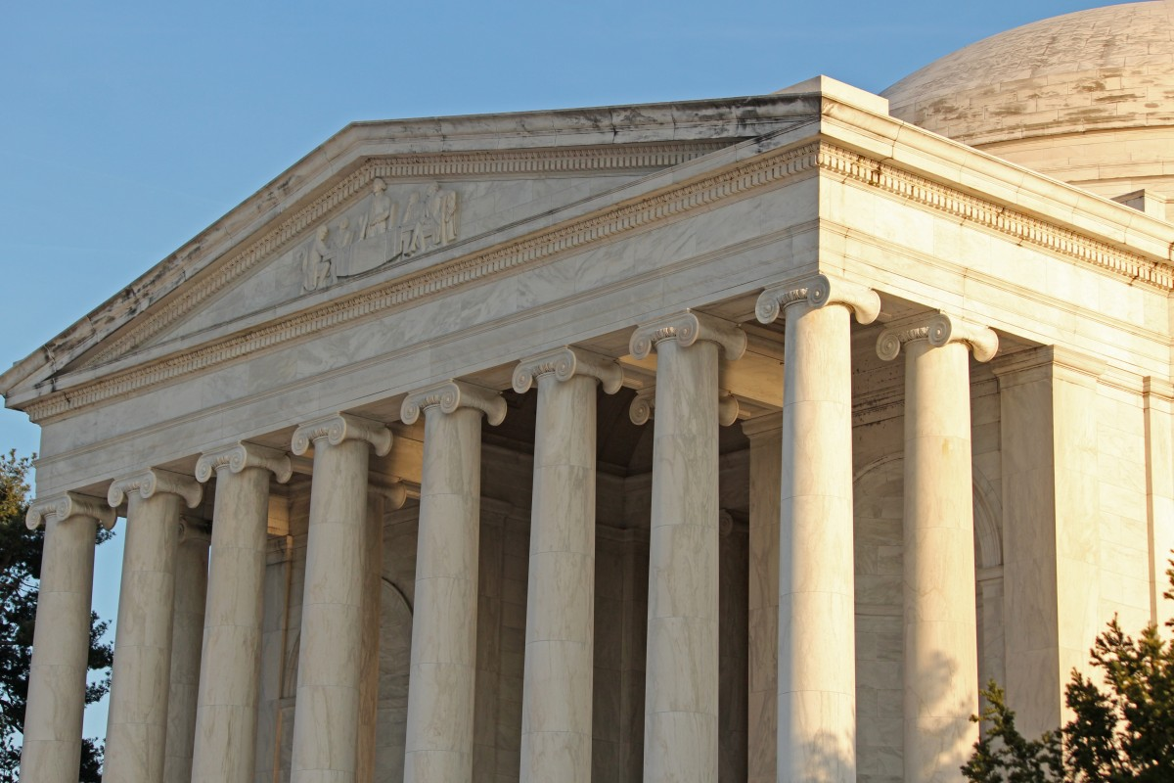


Situación que debe exhibir para su funcionamiento
Este mecanismo ha sido creado para garantizar que cualquier persona afectada por REDD+ pueda expresar sus quejas o reclamos de manera segura y confiable.
No reemplaza los canales legales formales, los procesos de auditoría, ni las políticas ya existentes de las instituciones involucradas.
REDD+ y las Entidades Ejecutoras, se compromete a recibir, investigar y responder todas las quejas con objetividad, transparencia, participación, agilidad, independencia y eficacia.
La atención se realizará considerando las necesidades reales de las personas afectadas, y se aplicará un enfoque de pertinencia cultural, igualdad de género y respeto a grupos vulnerables.
Este mecanismo asegura que todas las voces sean escuchadas y que los problemas se aborden con respeto, responsabilidad y empatía.

Slide 6

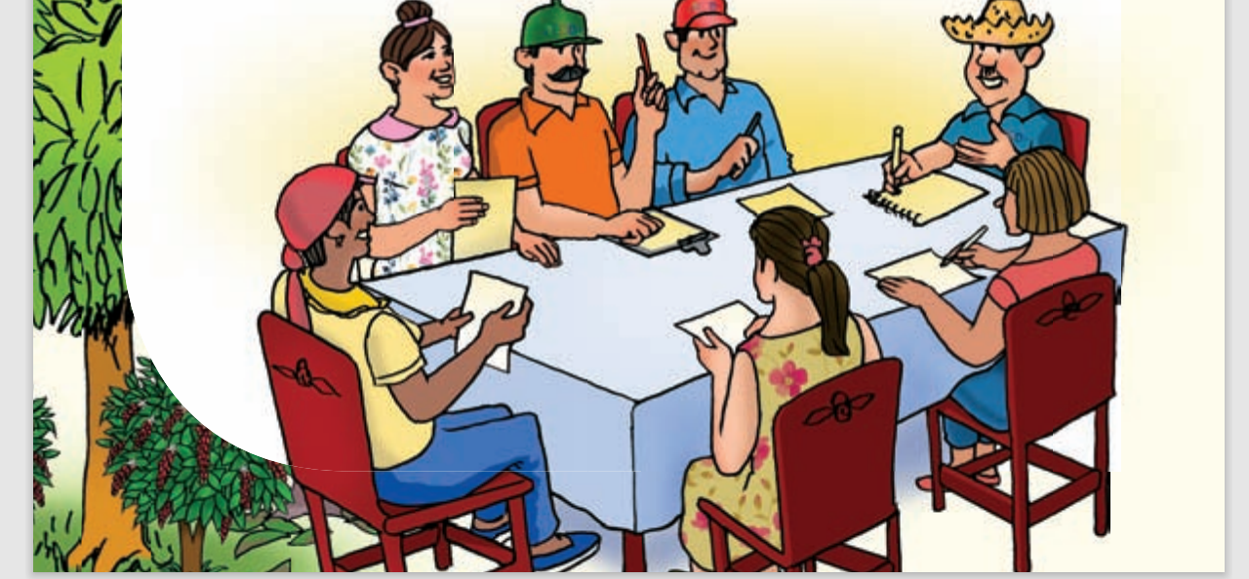
Socialización de MQRC
El mecanismo ha sido socializado con:
Los técnicos y puntos focales de las Entidades Ejecutoras;
Sus aliados estratégicos;
Los beneficiarios;
Esta socialización sirvió para asegurar que todas las partes involucradas conozcan cómo presentar sus quejas y qué canales utilizar.
Cada Entidad Ejecutora (EE) designara un punto focal del Mecanismo de Quejas, Reclamos y Manejo de Conflictos y será responsable de enviar un reporte del MQRC a la Oficina de Coordinación REDD+ cada seis meses.

Slide 7
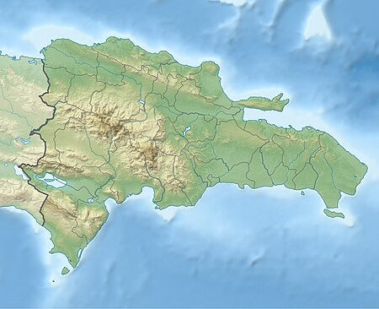
Alcance
Este mecanismo aplica a todo el territorio nacional, para la implementación de REDD+ con el fin de lograr un manejo adecuado de las quejas, reclamos y manejo de conflictos que se generen del proceso de implementación de las acciones REDD+.
Las Entidades Ejecutoras y las instituciones responsables de la implementación de los programas y proyectos desempeñan un rol importante en todo el proceso, desde la recepción hasta la respuesta a los usuarios que presentan quejas y denuncias, de tal manera a lo largo del proceso se reduzca la posibilidad que se generen conflictos.

Slide 8
Definiciones
1. Queja: Es toda manifestación formal de insatisfacción presentada por una persona u organización, a través de los canales establecidos, respecto a actividades relacionadas con la implementación de REDD+ en el país. Las quejas pueden presentarse de forma anónima o nominativa.
2. Conflicto: Se refiere a una situación de confrontación u oposición entre dos o más partes (personas, instituciones u organizaciones del Estado) con intereses contrapuestos respecto a REDD+. Debido a la necesidad de seguimiento, deben presentarse de forma nominativa.
3. Denuncia: Es el acto de informar a las autoridades sobre una acción, omisión o intervención irregular o ilegal que cause daño o perjuicio. Las denuncias también requieren un tratamiento formal y deben ser presentadas de manera nominativa, ya que pueden activar mecanismos administrativos o judiciales.
4. Reclamo:
Oposición o contradicción que se expresa ante una situación, acción o decisión considerada injusta o inadecuada, y que no se consiente. El reclamo constituye una manifestación formal de desacuerdo con el fin de exigir corrección, atención o reparación.
5. Recepción: Proceso mediante el cual se captan las quejas, reclamaciones o denuncias a través de los canales o medios establecidos por el Proyecto, con el objetivo de dar inicio al procedimiento de atención y seguimiento correspondiente.
6. Consulta/Solicitud de informacion:
Cualquier persona u organización puede presentar una consulta o solicitar informacion de cualquier de las actividades REDD+ y sus procesos/procedimientos.

Slide 9
¿Qué quejas se puede presentar?
Incumplimiento (Normas ambientales y sociales): Quejas relacionadas con la vulneración de normativas ambientales o sociales durante la ejecución del programa.
1
Servicios (Calidad e implementación):
Deficiencia en la calidad de los servicios ofrecidos por el Programa REDD+.
Mala implementación de actividades o estrategias previstas.
2
Recursos (Uso indebido): Casos en los que se reporta una utilización inapropiada o irregular de los recursos asignados.
3
Ética (Conducta inapropiada): Comportamientos no éticos o faltas al código de conducta por parte del personal o actores del Programa.
4
Incumplimiento (Acuerdos/convenios): Inobservancia o falta de cumplimiento de compromisos previamente acordados entre partes.
5

Slide 10
Información requerida para presentar una queja o reclamo
Toda queja o reclamo, sin importar el canal por el cual sea presentado, deberá contener los siguientes elementos:
Descripción del motivo
Fecha y hora de ocurrencia
Lugar de los hechos
Personas involucradas
Personas involucradas
Exposición precisa de los hechos que fundamentan la queja o reclamo, detallando de la mejor manera posible la situación presentada.
Indicar, en la medida de lo posible, el momento exacto en que sucedieron los hechos (fecha y hora)..
Se debe señalar con claridad el lugar donde ocurrieron los hechos, especificando la comunidad, sección o paraje correspondiente.
En caso de contar con esta información, identificar a las personas que participaron o estuvieron relacionadas con los hechos
Nombre completo de la persona que presenta el reclamo y al menos un medio de contacto válido (número telefónico, correo electrónico o dirección física) que permita dar seguimiento y ofrecer una respuesta.
Nota: Las quejas pueden ser presentadas de forma anónima. Sin embargo, los reclamos deben ser nominativos, ya que requieren un proceso de seguimiento y respuesta individualizada.

Slide 11






Forma de presentar una queja, reclamo o sugerencia
1. De forma verbal: ante un técnico de la Entidad Ejecutora correspondiente, que le orientará según lo establecido.
4. Llamada Telefónica
5. Vía WhatsApp
2. De Forma Verbal
Asistiendo a una oficina regional, provincial, municipal, que tenga la Entidad Ejecutora
6. Pagina web de la EE correspondiente
3. Mediante Correo Electrónico

Slide 12
Flujo de proceso de atención a las quejas
1. Recepción
2. Información de la queja o reclamo
3. Registro de queja
4. Evaluación
Recepción Se recibe la queja o reclamo por los canales habilitados.
Se recopilan detalles como el motivo, fecha, lugar y personas involucradas.
Se formaliza la entrada de la queja en el sistema.
Se analiza si la queja procede y a qué categoría corresponde.
5.Reconocimiento inicial
6.Implementar respuesta
7. Evaluación adicional
8. Formalizar respuesta
Recepción Se recibe la queja o reclamo por los canales habilitados.
Puede ser :
Respuesta Inmediata.
O No Procede
Si es necesario, se hace una revisión más profunda del caso.
Se prepara y comunica una respuesta oficial.
9.Revisión de respuesta
10. Respuesta no aceptada
11. Cierre
Se revisa si el denunciante esta conforme con la respuesta
Si el denunciante no acepta la respuesta, puede abrir otra instancia
Aceptada la respuesta por el demandante, o agotado la instancia de revisión

Slide 13





Roles y Funciones
1. Los sistemas de reclamos reciben la denuncia, reclamo y/o sugerencia, clasifican y designan oportunamente a la persona que debe trabajar lo recibido.
2. Este recopila toda la información para la fase de investigación.
3. Prepara la repuesta.
4. De acuerdo con la normativa vigente, se podrá requerir el respaldo técnico y jurídico de las instituciones competentes vinculadas, siempre que la situación lo amerite.

Slide 14



Sistemas que forman parte del Mecanismos de Quejas, Reclamos y Manejo de Conflictos MQRC
El MQRC articula tres sistemas públicos de recepción de reclamos, denuncias y sugerencias, destinados a recoger las inconformidades ciudadanas por acciones u omisiones institucionales, de funcionarios o terceros que impacten: la actividad productiva, el medio ambiente, la comunidad, el núcleo familiar o a las personas individualmente."
El Sistema 3-1-1 Aunque es un sistema sombrilla del Estado dominicano, para el caso de REDD+ los usan usuarios relacionados con las siguientes Entidades Ejecutoras EE : Departamento de Cacao del Ministerio de Agricultura. La Dirección General de Ganadería (DIGEGA), y el Consejo Nacional para la Reglamentación y Fomento de la Industria Lechera (CONALECHE)
El Mecanismo de Quejas y Reclamos de la Unidad Técnica Ejecutora de Proyectos Agroforestales (UTEPA). Usados por los productores que atiende esta Entidad Ejecutora
Estos tres sistemas son:
La Línea Verde del Ministerio de Medio Ambiente y Recursos Naturales (MMARN), por lo general los usan los productores y ciudadanos relacionadas a las actividades de las Entidades Ejecutoras; viceministerios de Recursos Forestales, de Áreas Protegidas, ASODEFOREST y la Asociación de Silvicultores San Ramón

Slide 15
¿Qué es el 311?
El Sistema 311 de registro de Denuncias, Quejas Reclamaciones y Sugerencias tiene como finalidad permitirle al ciudadano realizar sus denuncias, quejas o reclamaciones referentes a cualquier entidad o servidor del Gobierno de la República Dominicana, para que las mismas puedan ser canalizadas a los organismos correspondientes.
Objetivos del Sistema 311
Facilitar el acceso ciudadano Permitir que cualquier persona pueda realizar denuncias, quejas o reclamaciones marcando el 311 o a través del portal web: www.311.gob.do.
Recibir y canalizar casos Procesar todos los reportes ciudadanos —sin importar el medio utilizado— y enviarlos al organismo correspondiente para su atención.
Fomentar una cultura institucional de calidad Promover valores de eficiencia, transparencia y responsabilidad en la gestión pública y en el actuar de los servidores del Estado.
Fundamento Legal
El Decreto No. 694-09, de fecha 17 de septiembre de 2009, establece el Sistema 311 de Atención Ciudadana como el medio principal de comunicación entre la ciudadanía y la Administración Pública para la recepción y canalización de denuncias, quejas, demandas, reclamaciones y sugerencias.
Este decreto crea la Línea Telefónica 311 y el Portal web www.311.gob.do, a fin de garantizar un mecanismo accesible, transparente y eficiente que promueva la participación ciudadana y fortalezca la calidad de los servicios públicos.

Slide 16


Slide 17

Modalidad Teléfono

Slide 18
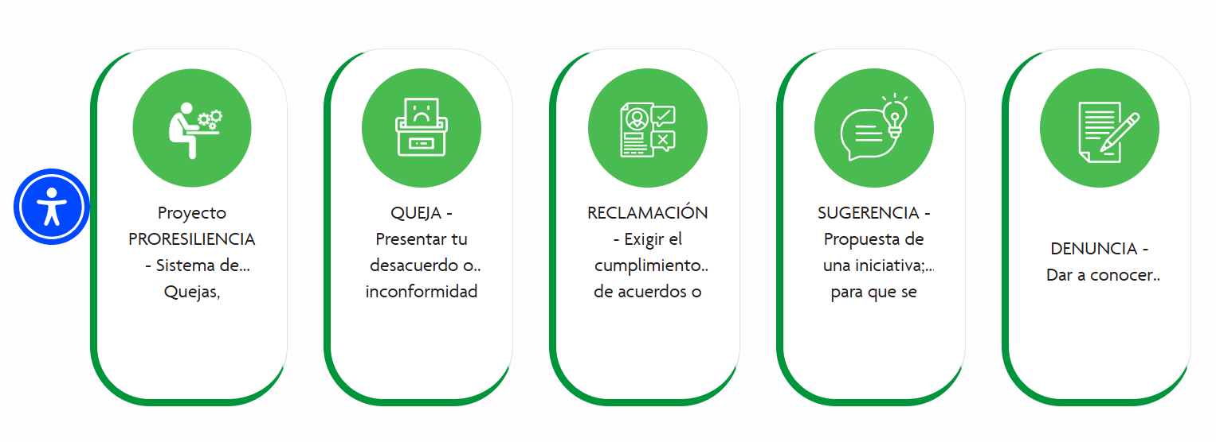
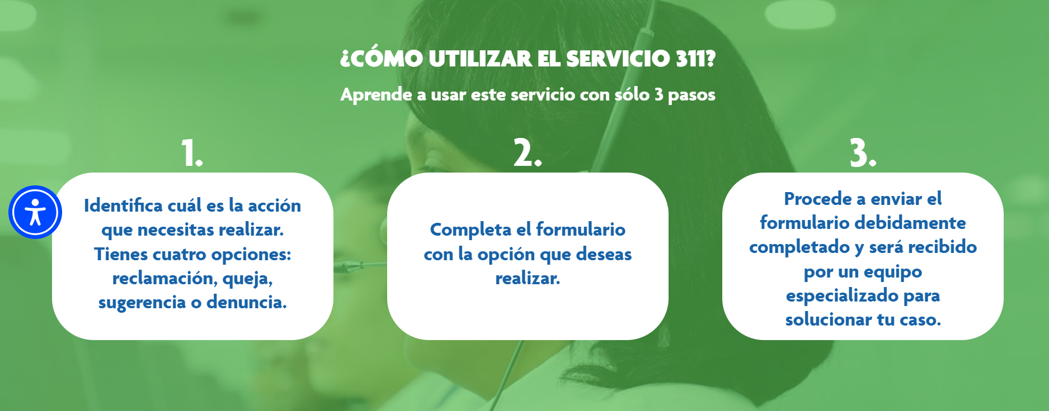
Modalidad Web
Proyecto PRORESILIENCIA – Sistema de Quejas, Reclamaciones y Sugerencias : Sistema Nacional de Atención Ciudadana 3-1-1
https://311.gob.do/todos-los-servicios/queja/.
https://311.gob.do/todos-los-servicios/reclamacion-exigir-el-cumplimiento-de-acuerdos-o-contratos-realizados-con-el-estado/.
https://311.gob.do/todos-los-servicios/sugerencia/.
https://311.gob.do/todos-los-servicios/proyecto-prorural/.

Slide 19
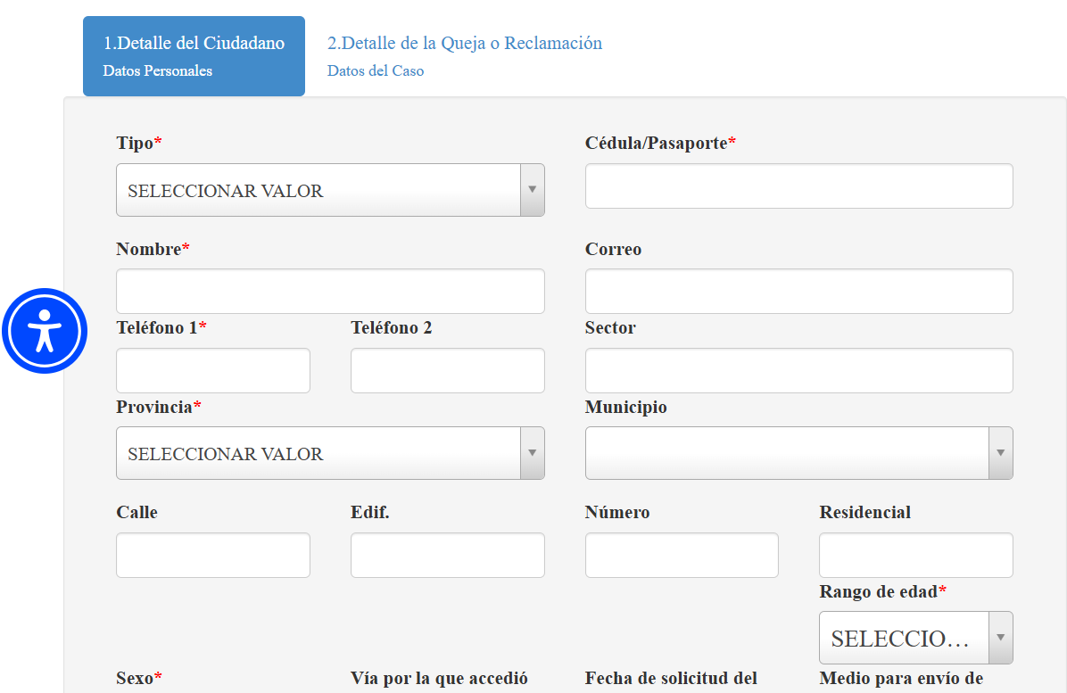
Al seleccionar cualquiera de los enlaces anteriores, se desplegará un formulario similar, que deberá ser debidamente completado por la persona interesada.

Slide 20
Resumen
Registro: Puedes llamar gratis al 3‑1‑1 (lunes a viernes de 8 a.m. a 5 p.m.) o llenar un formulario en su portal web 24/7.
Atención inicial: Un agente del centro de atención recibe tu reporte, lo registra y clasifica
.
Canalización y seguimiento:
Denuncias de corrupción o mala conducta de servidores públicos se manejan exclusivamente por la Dirección General de Ética e Integridad Gubernamental (DIGEIG)
Los demás casos (servicios públicos, reclamos, quejas) se remiten al órgano público correspondiente, ya sea ministerio, institución o dependencia encargada del asunto.
Confidencialidad y seguimiento: Tu identidad se mantiene confidencial y, tras registrar tu caso, recibes un número de formulario que te permite hacer seguimiento

Slide 21

¿Qué es El Mecanismo de Quejas y Reclamos MQR ?
El Mecanismo de Atención de Quejas (MAQ) garantiza que la comunidad tenga oportunidades adecuadas para presentar sus quejas, conforme a su contexto y necesidades.
Como parte de este mecanismo, se deberán cumplir los siguientes lineamientos:
Facilitar la presentación de quejas y reclamos, incluyendo la posibilidad de hacerlo de forma anónima.
Evaluar todas las quejas recibidas y emitir una respuesta en un plazo no mayor de 30 días calendario.
Divulgar ampliamente entre los beneficiarios la existencia, funciones y canales del mecanismo, para asegurar su conocimiento y acceso efectivo.

Slide 22
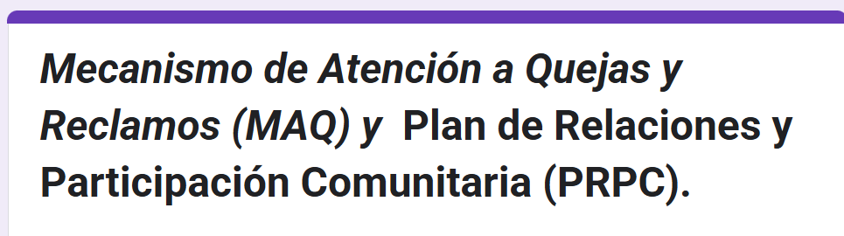


Para acceder al MQR marque el siguiente link.,
https://docs.google.com/forms/d/16OTbDLs9f90F6pvrO9cjjtSdf2GT9Lh4yOh_CuL2miw/viewform?edit_requested=true&pli=1.

Slide 23
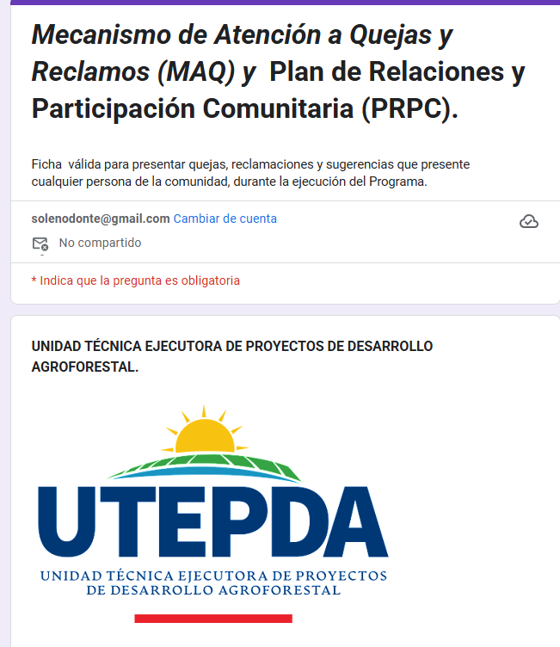
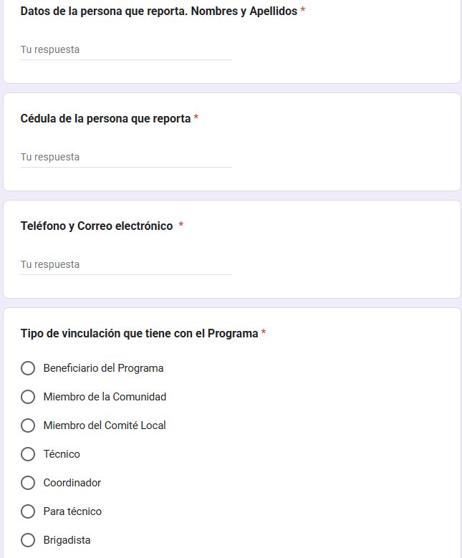
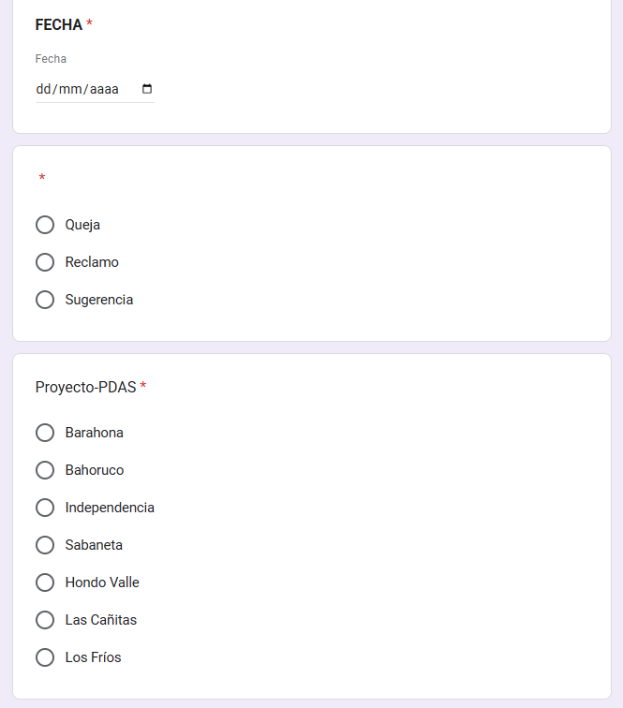
Al seleccionar enlace anterior, se desplegará un formulario similar, que deberá ser debidamente completado por la persona interesada
Si desea mas infomaciones, escriba al siguiente correo comunicaciones@utepdard.gob.do o llame al teléfono 829-893-2566 Ext.: 201

Slide 24
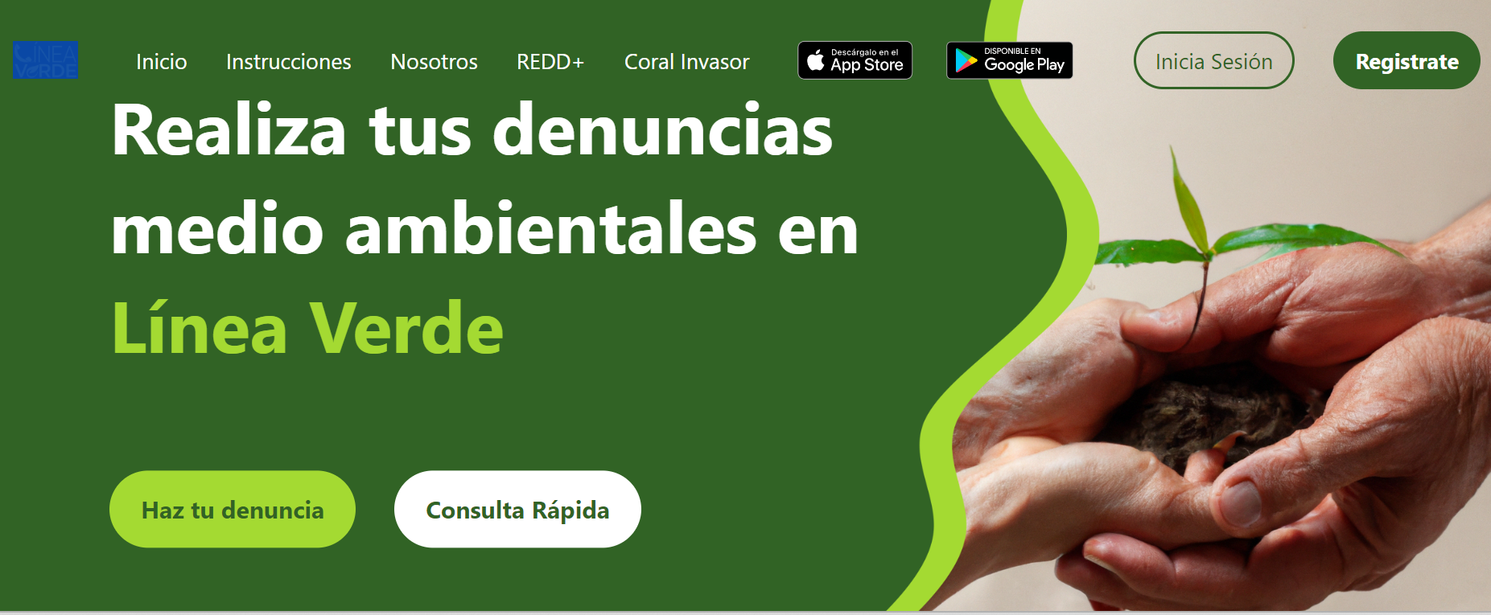
El sistema se encuentra anidado en la página de denuncias del Ministerio de Medio Ambiente, llamado como Línea Verde https://lineaverde.gob.do/

Slide 25
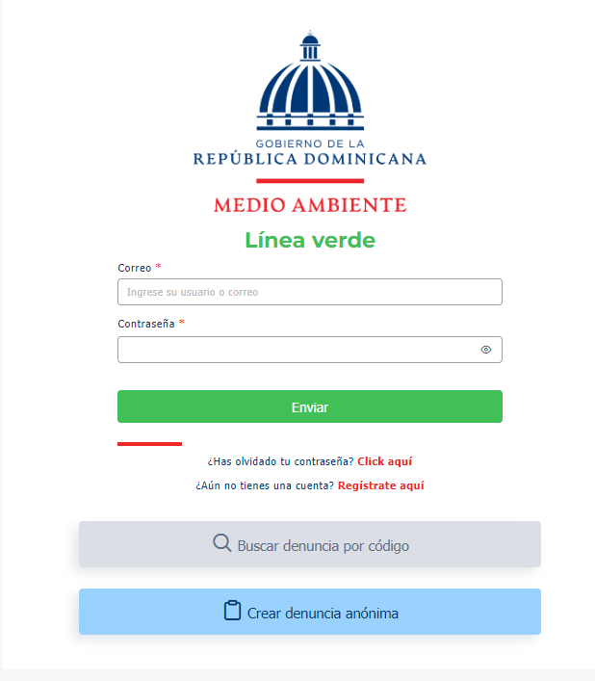

Para poner denuncia REDD+ ,
pincha la palabra REDD en la pagina
Línea Verde
https://lineaverde.gob.do /
Si usted quiere hacer una denuncia anonima pinche este botón

Slide 26

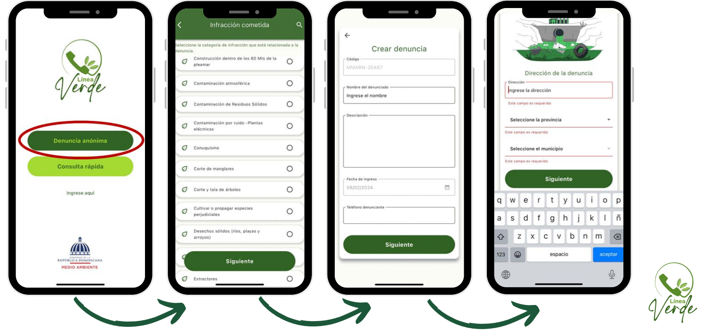

Usted tiene la opción de descagar
La aplicación Línea Verde e intalarla en su
Dipositivo preferido

Slide 27
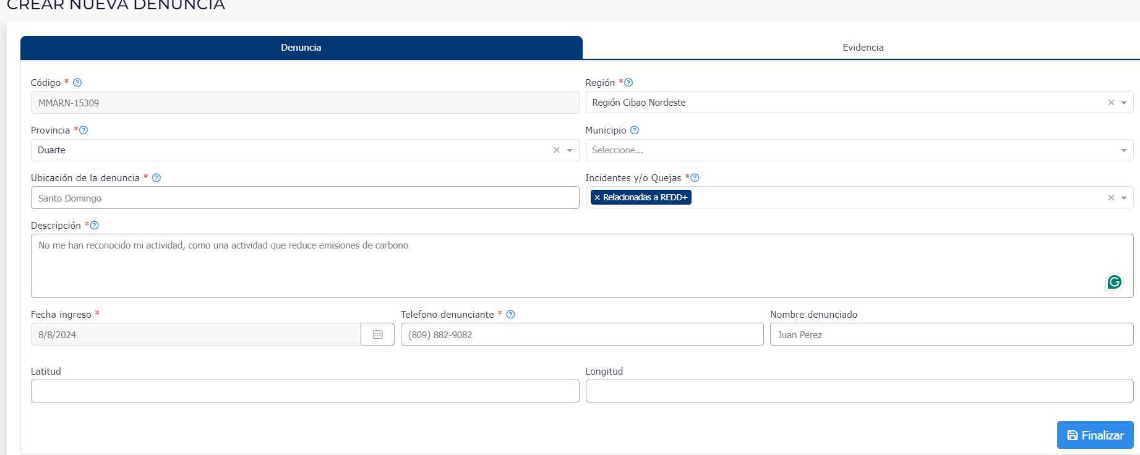
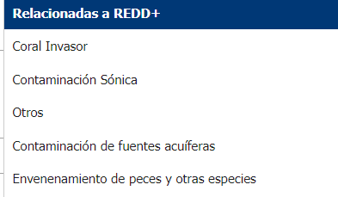
Usted será dirigido a esta página para crear una denuncia
Deberá llenar el formulario
Recuerde que el asterisco *, significa que es obligatorio
Aqui debe escoger:
relacionada a REDD+

Slide 28
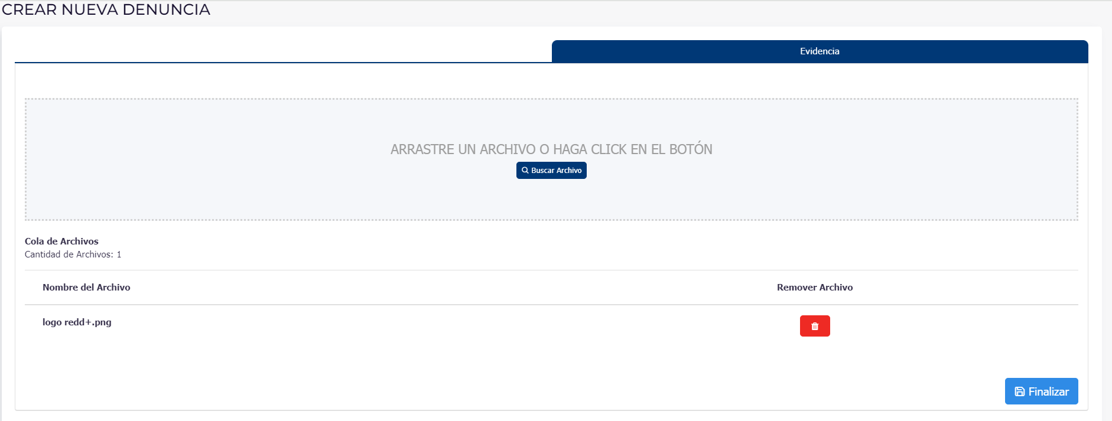
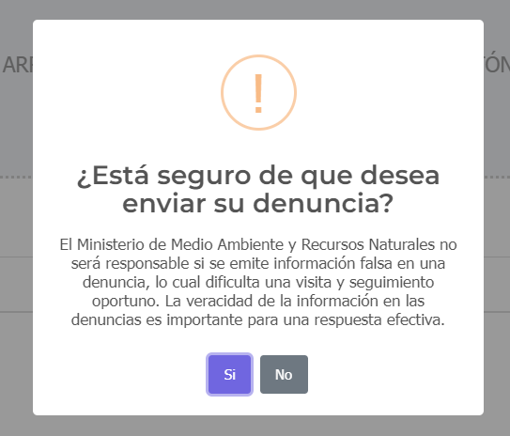
Si tiene alguna evidencia de la situación presentada y que usted denuncia, puede subir una foto o un archivo que sustente su denuncia
Esto no es obligatorio
"Para finalizar, pinche el botón 'Finalizar'. Usted debe responder 'Sí' o 'No', según su conformidad con el llenado."

Slide 29

Su denuncia esta hecha
Un número como este le sirve para consultar el status de su denuncia.

Slide 30
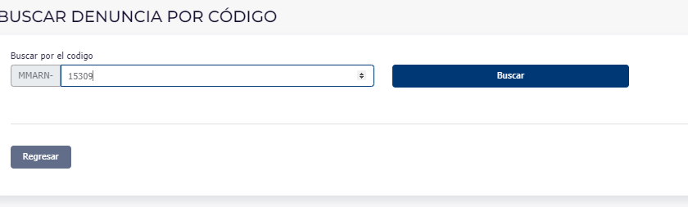

En esta sección, el denunciante podrá consultar el estatus de su denuncia mediante el ingreso del código correspondiente.

Slide 31









ASODEFOREST

